Slide 1
Что делать на дефицитном рынке труда специалистов по закупкам?

Slide 2
Ерыгина Юлия
Руководитель продукта Talent Mapping (TM)
Опыт работы в рекрутменте: 20+ лет (в ANCOR c 2005 г.)
Успешное продвижение исследований ТМ, закрытие вакансий middle и top уровня в направлении Back Office (в том числе Supply Chain)
Notes:
Все колебания рынка, связанный с наймом, оттоком и дефицитом мы моментально ощущаем. Делимся с клиентами информацией по трендам различных отраслей. Работаем по позициям в категорийных и операционных закупках, планировании, логистике.

Slide 3
Липатова Наталья Руководитель группы консультантов
Опыт работы в рекрутменте: 19+ лет (в ANCOR c 2008 г.)
Успешное закрытие вакансий middle и top уровня в направлении Supply Chain

Slide 4
Факторы, влияющие на кадровый дефицит специалистов по закупкам
Сбои в цепочках поставок
Геополитическая напряженность, санкции
Изменения в процедурах госзакупок 44 223 ст. ФЗ
Децентрализация основных функций компаний, перевод функции закупок на локальный уровень
Недостаточная образовательная база подготовки кадров
Технический прогресс
Меняющиеся потребности потребителей
Новые обязательства в области устойчивого развития
Высокая стоимость и спрос на специалистов с уровнем «эксперт»
Notes:
Смена логистических маршрутов, демографический кризис, децентализация-про иностранные и бывшие иностранные компании, где по части некоторых категорий принимались решения на уровне HQ

Slide 5
Инструменты поиска
ATS системы
Социальные сети
Работные сайты
Рекомендации профессиональных сообществ и экспертов
Прямой поиск, хэдхантинг
Контекстная и таргетированная реклама вакансии
Возвращение экс-сотрудника
Формирование внешнего кадрового резерва-Talent Mapping (кейс 1)
Чат-бот (кейс 2) и др.

Slide 6
Talent Mapping
КЕЙС 1
Клиент: Крупная FMCG компания
Позиция: Regional Direct Soursing Manager (milk)
Проблема:
Кандидаты закрыты, нелегко выходят в коммуникацию с рекрутером из конкурирующей компании
Бюджет на ФОТ ниже рыночной медианы
Чат бот не работал при поиске
У внутреннего HR не всегда есть ресурс для неклассических ресурсов
Задача:
Сформировать карту поиска релевантных компаний
Понять емкость рынка кандидатского поля
Понять условия материальной и нематериальной мотивации сотрудников
Нанять одного или нескольких претендентов
Цель:
Сформировать список потенциальных претендентов на позицию Regional Direct Soursing Manager (milk)
Решение
Исполнители: 1 консультант, 2 аналитика
Ожидаемый эффект: формирование стратегии рекрутмента, работа с претендентами из списка-найм
Notes:
Ситуация – крупная FMCG компания, планируя усиление функции закупок по всей России, проанализировав внутренний и внешний доступный кадровый резерв (работные сайты, рекомендации итд) большую часть рынка кандидатов знали, но они не соответствуют требованиям (профилю, задачам..). В конкурентах люди закрыты. С помощью Инструмента ТМ собрать внешний пул кандидатов-где и кто работает, емкость рынка (по тем претендентам, которые не размещаются на работных сайтах , в базе АНКОРа резюме 10-15 летней давности). Состав тех людей, понять мотивацию на переход и ожидания сравнить с текущими условиями. Косвенно понять насколько в регионах есть люди, емкость, географию, готовность к релокации.
Цель АНКОРа: провести исследование и сформировать список потенциальных претендентов по позициям уровня Regional Direct Soursing Manager (milk ) по техническому заданию Клиента
Задача бизнеса: Понять насколько условия по материальной и нематериальной мотивации сотрудников компании, испытывающей потребность в найме специалистов по закупкам разного уровня соответствуют условиям рынка труда; Сформировать карту поиска релевантных компаний, Понять емкость рынка кандидатского поля; Нанять одного или нескольких претендентов из списка на вакансии в департаменте закупок (по России), экономия временного и денежного ресурса; соблюсти конфиденциальность
Проблема – кандидаты закрыты, не размещаются, консервативны,налажены внутрикорпоративные коммуникации, компании удерживают, постоянно работают над их развитием работодатели . В медиане клиента, но не выше ; чат бот не работал: не отвечали; через рекомендации, соц сети, прямой поиск, сообщества. У внутреннего HR не всегда есть ресурс для неклассических ресурсов, не легко выходят в коммуникацию с рекрутером из конкурирующей компании
Решение
Исполнители – ресурсы 1 консультант и 2 аналитика АНКОР
Ожидаемый эффект – формирование стратегии рекрутмента, работа с претендентами

Slide 7
Рекрутмент
(агентство)
Рекрутмент HR клиента с помощью исследования агентства*
Средняя стоимость закрытия позиции*2 кандидатов (без НДС)
Стоимость исследования (без НДС)
Стоимость найма Sucсess fee *2 кандидата (без НДС)​
1 080 000 руб.
960 000 руб.
880 000 руб.​
400 000 руб.
450 000 руб.
Срок найма 2 кандидатов
Средний срок закрытия позиции
Срок проведения исследования
102 дн.
15 дн.
30 дн.
Экономия ресурса затрат клиента*
57
дней
310
тыс. руб.
*указанные цифры относятся к описанному кейсу

Slide 8
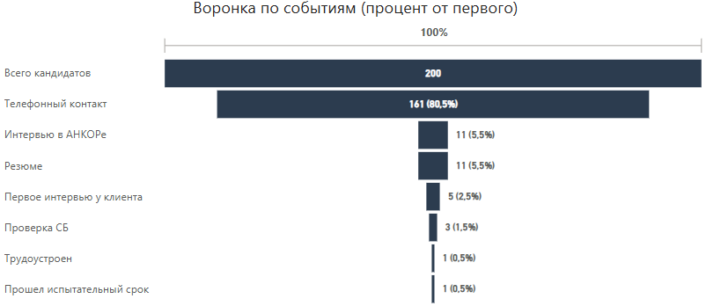
Чат-бот
КЕЙС 2
Клиент: Добывающая компания
Позиция: Специалист по тендерам
Результат отработки чат-бота:
Конверсия: 30*100/194 = 15,5%
Реакция: 112*100/194 = 60%
Чат бот
200
Всего
194
6
194
6
11
Реакция
112
6
6
6
Согласились
30
1
1
Time-to-fill: 37 дней vs 102
Экономия ресурса ~ 65 дней
1
1

Slide 9
Рекомендации и выводы
Формировать кадровый резерв
Следить за индексацией заработных плат на рынке труда
«Продавать» вакансию и личность линейного руководителя
Давать возможность профессионального развития
Работать над привлекательностью и узнаваемостью бренда работодателя
Сокращать этапы подбора
Автоматизировать бизнес-процессов закупок
Как добиться, чтобы профессия закупщика стала более престижной, чем профессия доставщика пиццы?
Создать внутреннюю ценность функции закупок, повысить продуктивность роли в компании, уметь работать кросс функционально в бизнес партнерстве
Как создать эффективный и HR-бренд закупщика?
Мыслить нестандартно, адаптивно подойти к решению задач, помогать бизнесу принять правильное решение, лидировать и реализовывать проекты, выступать в роли центра экспертизы

